Slide 1
软件测试与测试策略
厦门大学信息学院 林坤辉

Slide 2
主要内容
一、什么是软件测试
二、软件测试的策略

Slide 3
软件工程：一种层次化技术
为运用方法而提供的自动或半自动的软件工程支撑环境
工具
各项任务的技术方法，回答“怎么做”的问题
方法
为了获取高质量的软件所需要完成的一系列任务的框架，它规定了完成各项任务的工作步骤
过程
质量焦点
任何工程方法（包括软件工程）必须以组织对质量的承诺为基础

Slide 4
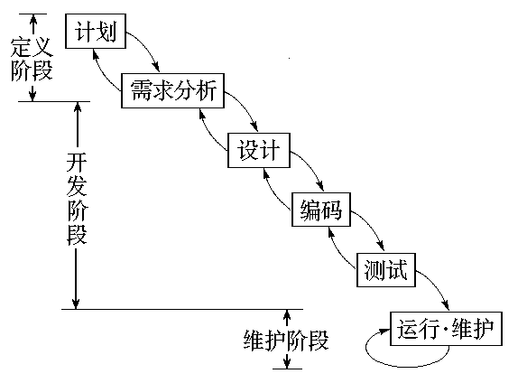
瀑布模型

Slide 5
什么是软件测试
测试是为了发现错误而执行程序的过程
测试要以查找错误为中心
对软件需求分析、软件设计和编码的最终审查

Slide 6
测试与质量
无论是大规模系统还是小规模系统，程序测试的根本动机都是使用经济且能有效应用的方法认可软件质量。

Slide 7
软件测试的组织
软件测试的组织—应由什么人来组织测试（看似正确的想法）：
软件开发人员不应该参加测试
让刻意挑毛病的陌生人来测试
测试人员只在测试开始时才参与工作

Slide 8
实际上：
测试贯穿于整个软件的开发过程中，开发人员必须参与测试
对即将交付软件的集成测试，开发人员往往也要参加
集成测试中，有独立测试组（ITG）的介入
ITG应从一开始就要介入项目，只是不像开发人员过多地注意细节

Slide 9
测试完成的标准
测试只能是在某个阶段告一段落，由于软件使用的软环境可能要永恒地变化，所以，它时刻、永远地面临考验，没有尽头，即测试是永远也完不成的。

Slide 10
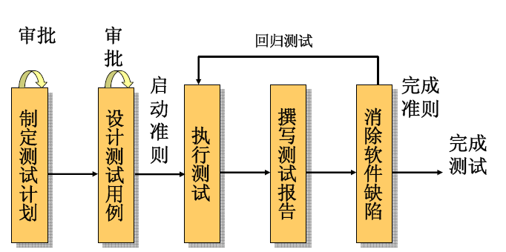
软件测试步骤
要求：具有足够的灵活性，同时，又必须严格

Slide 11
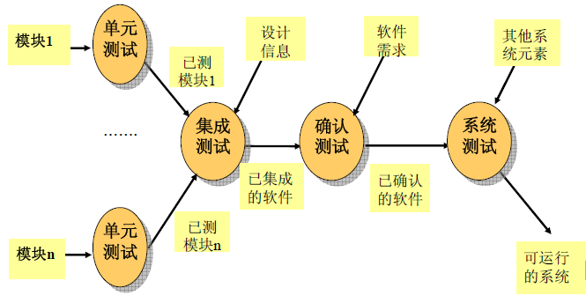
软件测试策略

Slide 12
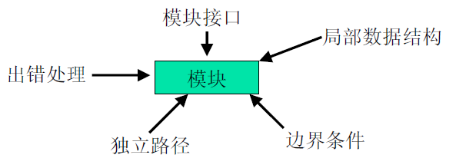
传统软件测试策略
单元测试
内容：根据详细设计说明书、程序清单，采用白盒、黑盒测试的测试用例，对模块进行检查，主要包括以下五部分

Slide 13
(1) 模块接口测试
被测模块的入口参数
被测模块调用子模块时的入口参数
输出给标准函数的参数
全局量的定义在各模块中是否一致
当模块对外部设备进行操作时，要测试：
文件属性、I/O格式等

Slide 14
(2) 局部数据结构测试
不正确或不一致的数据类型说明
使用尚未赋值或尚未初始化的变量
错误的初始值或错误的缺省值
变量名拼写错或书写错
不一致的数据类型
全局数据对模块的影响

Slide 15
(3) 路径测试
设计测试用例对重要路径进行测试
常见的计算错误：
运算的优先次序
不同类型的运算对象进行计算
运算精度不够
常见的比较和控制流错误：
不同数据类型相比较
浮点数比较
循环次数不正确
不可能的循环中止条件

Slide 16
(4) 错误处理测试
错误处理测试：好的模块设计要能预见出错的条件，设置出错处理
常见的有问题的出错处理
出错描述难以理解
出错不易定位
出错显示与实际错误不符
在对错误处理之前已引起系统的干预

Slide 17
(5) 边界测试
检查各种边界情况
循环的第n次
取最大和最小值时
比较中刚好等于、大于、小于时

Slide 18
传统软件测试策略（续）
单元测试规程----所测试单元不是独立的程序，它可能和其它部分交互信息，在测试时，应模拟这些数据或信息（驱动软件和桩软件）

Slide 19
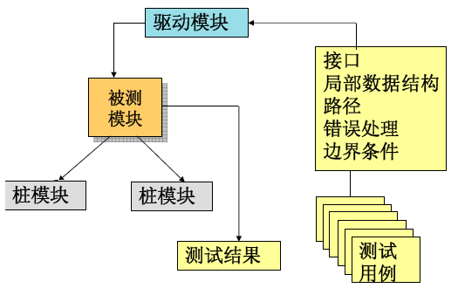

Slide 20
编写测试驱动模块以及桩模块的实例被测代码：
驱动模块：
被测代码：
int main() { //初始化 int ret = Max(); //判断结果是否符合预期 }
int Max() { int a = fun1(); //需要打桩 int b = fun2(); //需要打桩 if (a>b) return a; else return b; }
桩模块：
int fun1(){return 0;}; int fun2(){return 0;};

Slide 21
传统软件测试策略（续）
集成测试
又称组装测试，联合测试
将所有模块按设计要求组装成系统
一步到位与增量集成

Slide 22
传统软件测试策略（续）
1. 一次到位：
又称为非增式组装，一次性组装或大爆炸集成，这种集成将所有单元在一起编译并进行一次性测试。
缺点：
一次成功的可能性不大
当发现缺陷时，没有多少线索能够用来帮助确定缺陷位置。

Slide 23
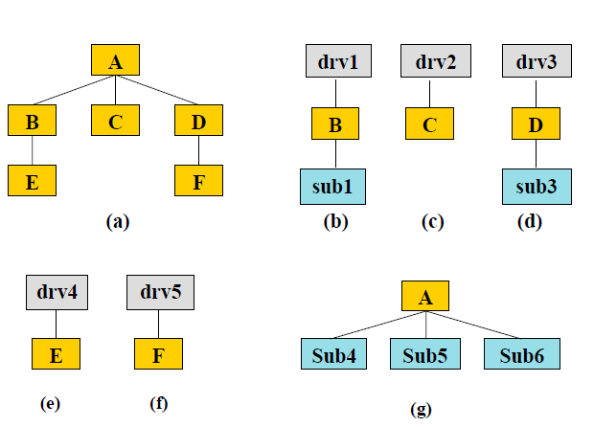
一次性组装 实例

Slide 24
传统软件测试策略（续）
2. 增式组装：
逐步组装成较大的系统，边组装边测试
自顶向下的增殖方式
自底向上的增殖方式
混合增殖方式

Slide 25
自顶向下的增殖方式
以主模块为被测模块及驱动模块，所有直属于主模块的下属模块用桩模块代替，对主模块进行测试
采用深度优先或广度优先的分层策略，用实际模块代替相应桩模块，再用桩模块代替它们的直接下属模块，组装成新的子系统
进行回归测试（重新执行以前做过的测试），排除组装过程中引入新的错误的可能
完成所有组装

Slide 26
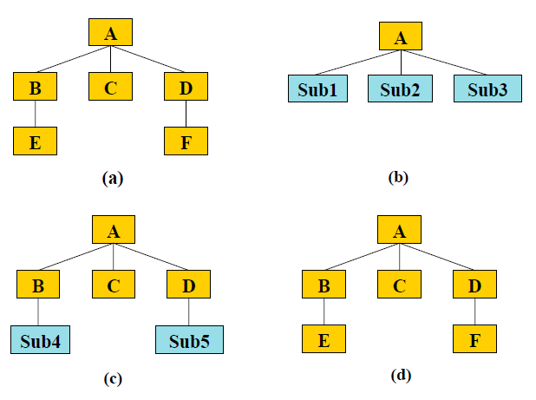

Slide 27
自顶向下的增殖方式
桩模块的几种情况：
显示跟踪信息
显示传递的信息
从一个表（或外部文件）返回一个值
进行一项表查询以根据输入参数返回输出参数

Slide 28
自底向上的增殖方式
由驱动模块控制最底层模块进行测试
用实际模块代替驱动模块，组装成子系统
为子系统配备驱动模块，进行测试
完成所有组装

Slide 29
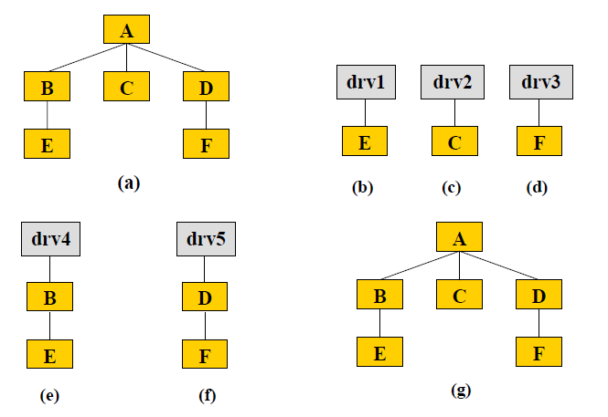

Slide 30
自底向上的增殖方式
驱动模块的几种情况：
调用从属模块
从表（或外部文件）中传送参数
显示参数
兼有上面两个功能

Slide 31
比较
自顶向下方式
缺点：需要建立桩模块；重要而复杂的算法模块一般在底层
优点：较早的发现主要控制方面的问题
自底向上方式
优点：不需要建立桩模块，建立驱动模块一般比建立桩模块容易；容易出问题的部分在早期解决；易于并行测试，提高效率
缺点：最后才接触到主要的控制

Slide 32
混合增殖方式
衍变的自顶向下的增殖测试：
强化对输入输出模块和新算法的测试，并自底向上组装成功能完整且相对独立的子系统，然后再由主模块自顶向下进行增殖测试
自底向上－自顶向下的增殖测试：
对含读操作的子系统自底向上进行组装测试，对含写操作的子系统做自顶向下的组装测试

Slide 33
回归测试
对所修改的模块及其子模块进行自顶向下测试
测试完成后将其视为子系统，再自底向上测试

Slide 34
冒烟测试
冒烟测试的对象是每一个新编译的需要正式测试的软件版本，目的是确认软件基本功能正常，可以进行后续的正式测试工作。冒烟测试的执行者是版本编译人员。
可以理解为耗时短，仅用一袋烟功夫足够了

Slide 35
冒烟测试
将已经转换为代码的软件构件集成为“Build”
设计一系列测试以暴漏影响build正确地完成其功能的错误
每天该“build”与其他“build”及整个软件产品集成起来进行冒烟测试

Slide 36
测试策略的选择
策略选择：
依赖于软件的特征，有时也与项目进度安排有关。
组合方法：
自顶向下测试程序高层；自底向上测试从属层；应着重测试关键模块

Slide 37
测试策略的选择
关键模块：
满足某些软件需求
处于较高层次
较复杂、易发生错误
有明确定义的性能要求
关键模块应尽早测试

Slide 38
测试集成文档
测试计划和步骤文档化，是今后软件配置的一部分。软件集成的计划和测试描述等都应该是测试文档一部分。
测试相关文档：
测试计划 ；测试需求分析（可不写，依项目而定） ；测试方案 ；测试用例 ；测试执行计划（可不写） ；测试报告。
例：来自微软网站上的一份测试计划

Slide 39
面向对象软件体系结构的测试策略
从小型测试走向大型测试
小型测试的对象是类
对相关类通信协作的集成测试
最后，作为一个整体来测试系统

Slide 40
面向对象软件的测试策略详解
单元测试
测试对象是类，类包含属性、操作等，有些类之间有类似的属性与操作，此时可以考虑同时测试这些指标

Slide 41
面向对象软件的测试策略详解
集成测试
基于线程的测试
集成响应系统的一个输入或事件所需的一组类，每个线程被集成并分别测试，应用回归测试以保证没有产生副作用。

Slide 42
面向对象—集成测试
2.基于使用的测试
通过测试那些几乎不使用Server类(称为独立类)来开始系统的构造
在独立类测试完成后，下一层的使用独立类的类，称为依赖类，被测试
这个依赖类层次的测试序列一直持续到构造完整个系统。

Slide 43
面向对象—集成测试
驱动程序和桩程序：
驱动程序可用于：
测试低层中的操作和整组类的测试
代替用户界面以便于在界面实现之前进行系统功能的测试
桩程序可用于：
在需要类间的协作但其中一个或多个协作类未完全实现的情况

Slide 44
确认测试
在传统软件和面向对象软件间没有明显差别。
始于集成测试的结束
验证软件的功能和性能及其它特性是否与用户要求一致

Slide 45
确认测试的步骤
进行有效性测试（黑盒测试）
制定测试计划、测试步骤，设计测试用例
确定所有的功能、性能均满足要求
软件配置复查
α测试和β测试
验收测试：由用户用实际数据进行测试。考虑软件的功能、性能、可移植性、兼容性、可维护性

Slide 46
α测试和β测试
α测试：
由一个用户在受控环境下进行的测试。
最终用户在开发者的场所进行。
目的是评价软件产品的FLURPS（功能、局域化、可使用性、可靠性、性能、支持），产品的界面和特色

Slide 47
α测试和β测试
β测试：
由多个用户在实际使用环境下的测试。
用户定期向开发者报告软件运行的问题。
主要衡量产品的FLURPS

Slide 48
确认测试完成的标志
功能和性能与用户的要求一致，用户接受
应交付的文档：
确认测试分析报告、最终的用户手册和操作手册、项目开发总结报告

Slide 49
系统测试
系统测试是基于实际应用环境对计算机系统的一种多方位的测试，每一种测试都具有不同的目的，但所有的测试都是为了检验各个系统成分能否正确集成到一起并且是否能完成预定的功能。

Slide 50
验收测试的内容
明确验收项目，规定验收测试通过的标准。
确定测试方法。
决定验收测试的组织机构和可利用的资源。
选定测试结果分析方法。
指定验收测试计划并进行评审。
设计验收测试所用测试用例。
审查验收测试准备工作。
执行验收测试。
分析测试结果。
阐明验收测试结论，决定通过验收或拒绝。

